Slide 1

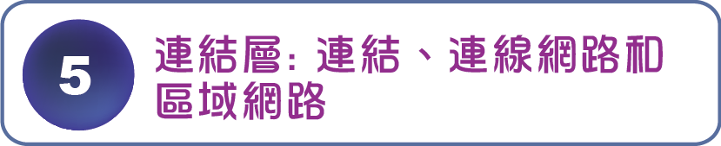
連結層：導言
5.1
資料中心網路連線
5.6
錯誤偵測與更正技術
5.2
回顧：網頁查詢生活的一天
5.7
多重存取連結與協定
5.3
總結
5.8
交換式區域網路
5.4
連結虛擬化：將網路視為連結層
5.5

Slide 2

    在兩台主機之間，資料報(datagram) 流經一連串的通訊連結，有些是有線的有些是無線的，從來源端主機出發，經過一連串封包交換器 ( 交換器和路由器)，最後終結於目的端主機。
    封包是如何通過構成端點到端點通訊路徑的個別連結。

Slide 3
    基本上有兩種不同類型的連結層通道。第一種連類型是廣播通道，諸如無線LAN(區域網路)、衛星網路以及混合光纖同軸電纜 (hybrid fiber-cable，HFC) 連線網路。因為會有許多主機連接到相同的廣播通訊通道，我們需要所謂的媒介存取協定 (medium access protocol) 來協調訊框傳輸。
    第二種型態的連結層通道是點到點的通訊連結。

Slide 4
    我們會在本章探討一些重要的連結層技術。會深入探討錯誤偵測與更正，將會考慮多重存取網路和交換式的LAN，包括乙太網路 (Ethernet)——它顯然是目前最普及的有線 LAN 技術。

Slide 5
5.1 連結層：導言
    在本章中把任何執行連結層 (即第2層) 協定的裝置都簡稱為節點 (node)。
    節點包含了主機、路由器、交換器和WiFi 熱點。
    通訊路徑上連接相鄰節點的通訊通道稱作連結 (link)。
    為了將資料報從來源端主機傳送到目的端主機，資料報必須通過端點到端點路徑上所有個別的連結。

Slide 6
    在各個連結上，進行傳輸的節點會將資料報封裝在連結層訊框中，然後將該訊框送入該連結中。
    在這個運輸的比方中，旅客就是資料報，各段旅程就是通訊連結，運輸方式就是連結層協定，而旅行社的職員就是繞送協定。

Slide 7
5.1.1 連結層所提供的服務
    連結層協定可能提供的服務包括：
      建立訊框。幾乎所有的連結層協定在透過連結傳輸資料之前，都會將網路層資料報封裝在連結層訊框內。訊框包含一份資料欄位，其中會放入網路層資料報；此外還有一些標頭欄位。
      連結存取。媒介存取控制 (Medium Access Control，MAC) 協定規範了將訊框傳輸到連結上頭的規則。

Slide 8
      可靠的投遞。當連結層協定提供可靠的投遞服務時，它會保證正確無誤地將網路層資料報搬移通過連結。與傳輸層的可靠投遞服務類似，連結層的可靠投遞服務通常也是透過確認及重送機制來達成 。連結層的可靠投遞服務通常會使用在容易出現高錯誤率的連結，例如無線連結上，目的是就地更正錯誤—而非由傳輸層或應用層協定強制執行端點到端點的重送。

Slide 9
      錯誤偵測和更正。我們會讓傳送端的節點在訊框中加入錯誤偵測位元，然後令接收端節點執行錯誤檢查，藉以完成這項任務。連結層的錯誤偵測通常比較精密，並且會在硬體中實作。錯誤更正與錯誤偵測類似，然而接收端不僅可以偵測到訊框中發生位元錯誤，也可以準確地判斷出訊框是在哪裡發生錯誤 ( 進而更正這些錯誤)。

Slide 10
5.1.2 連結層實作於何處？
    先想想連結層究竟實作於何處的問題。
    大部分的連結層是實作在網路轉接卡 (network adapter) 上，網路轉接卡有時也稱作網路介面卡 (network interface card，NIC)。
    通常使用單一的特殊用途晶片來實作許多本節前述的網路層服務 ( 建立訊框、連結存取、錯誤偵測等等)。
    因此，連結層控制器大部分的功能都實作在硬體之中。

Slide 11
    有越來越多網路轉接卡被整合到主機的主機板上——所謂的主機板內建LAN 配置。
    在傳送端，控制器會取出由協定堆疊的較高層級所建立並存放在主機記憶體中的資料報，將其封裝在連結層訊框中 ( 填入訊框的各個欄位)，然後依照連結存取協定，將訊框傳入到通訊連結中。
    在接收端，控制器會接收整份訊框，然後將網路層資料報取出。如果連結層具備錯誤偵測功能，則其傳送端控制器會設定訊框標頭中的錯誤偵測位元，接收端控制器則會執行錯誤偵測。

Slide 12
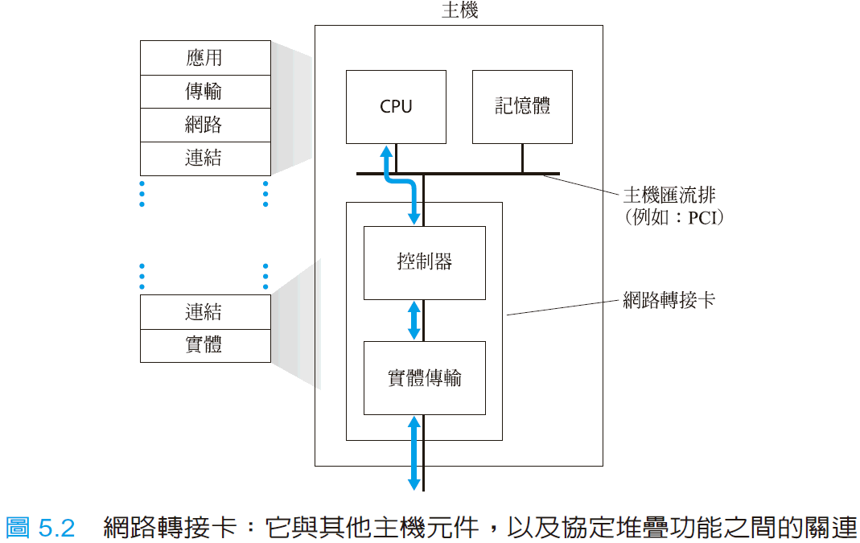
    圖5.2 顯示了一張連接到主機匯流排 ( 例如PCI 或PCI-X 匯流排) 的網路轉接

Slide 13
5.2 錯誤偵測與更正技術
    位元層級的錯誤偵測與更正 (bit-level error detection and correction)，意即針對從節點傳送給與其實體相連之相鄰節點的訊框，偵測及更正其中位元的損毀。
    傳送端節點為了防阻位元錯誤，而在資料D 上加入了錯誤偵測與更正位元 (EDC)。

Slide 14
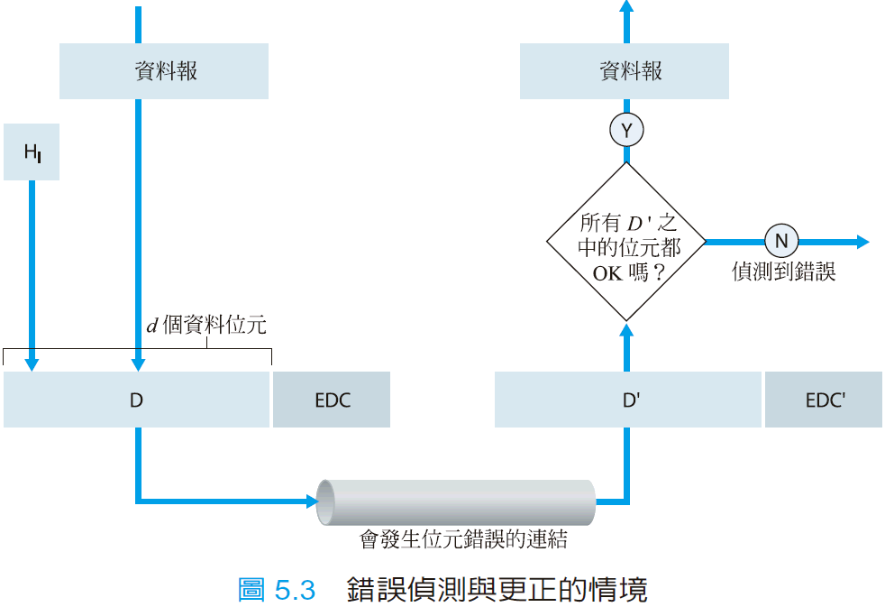

Slide 15
    我們問的是，是否有偵測到錯誤，而非是否有發生錯誤！
    錯誤偵測與更正技術讓接收端有時可以，但並非必然可以偵測出位元錯誤的發生。
    還是可能會有未偵測到的位元錯誤 (undetected bit error) 。
    一般而言，越精密的錯誤偵測與更正技術 ( 也就是說，未偵測到位元錯誤的可能性較小) 會造成越大的負擔——需要越多的運算資源以進行運算及傳輸較多的錯誤偵測與更正位元。

Slide 16
    三種用來偵測資料傳輸錯誤的技術——同位檢查 ( 以說明錯誤偵測與更正技術背後的基本觀念)、檢查和方法 ( 較常使用於傳輸層中)、以及循環冗餘檢查 ( 較常使用於轉接卡的連結層中)。

Slide 17
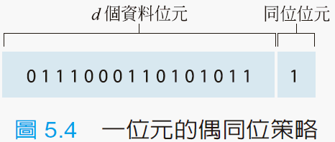
5.2.1 同位檢查
    也許最簡單的錯誤偵測形式，就是使用單一的同位位元 (parity bit)。
    在偶同位檢查策略中，傳送端只需加入一個額外的位元，選擇其數值，使得在這 d + 1 個位元 ( 原來的資料再加上一個同位位元) 中，1 的總數為偶數。

Slide 18
    它便知道發生了奇數次的位元錯誤。
    但是如果發生了偶數次的位元錯誤時，會發生什麼事情？可以想見，這會造成未被偵測到的錯誤。
    量測數據顯示，錯誤通常是以「爆量」(burst)的方式群集出現，而非各自獨立地發生。在爆量的錯誤情形下，受單個同位位元保護的訊框，發生未偵測到的錯誤的機率可能將近50% 。
    圖5.5 顯示了單位元同位策略的二維延伸。

Slide 19
    假設原始的 d 個位元資訊中，發生了單一的位元錯誤。使用這種二維同位 (two-dimensional parity) 策略，包含該錯誤位元的行跟列，其同位值都會出現錯誤。
    因此，接收端不只能夠偵測到單一位元錯誤的發生，也可以使用發生同位錯誤的行索引跟列索引，確切指出損毀的位元為何，並加以更正！

Slide 20
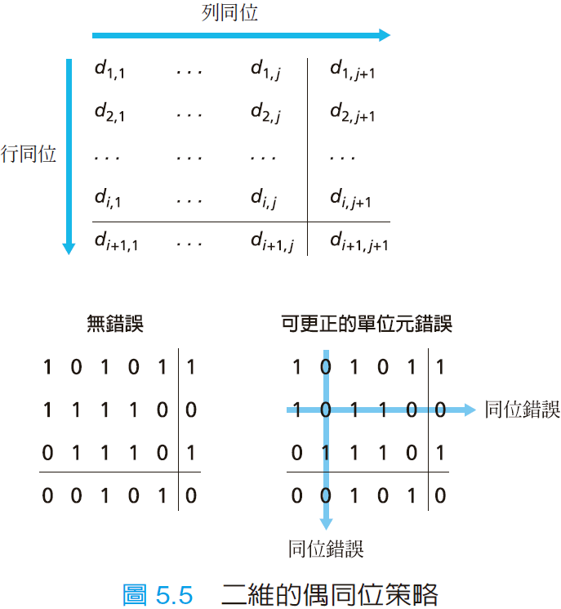

Slide 21
    接收端能夠偵測並更正錯誤的能力，稱作向前糾錯 (forward error correction，FEC)。這些技術經常會被使用在音訊儲存與播放裝置，如音樂 CD 上。
    FEC 技術很有價值，因為它們可以減少傳送端所需的重送次數。
    對於即時性的網路應用 [Rubenstein 1998] 或是有著冗長傳播延遲的連結 ( 例如外太空連結) 來說，可能是項很重要的優勢。

Slide 22
5.2.2 檢查和方法
    在檢查和技術中，圖5.4 中 d 位元的資料會被視為一連串 k 位元的整數。
    某種簡單的檢查和方法，就是簡單地將這些 k 位元的整數加總，然後使用所得的總和值作為錯誤偵測位元。
    網際網路檢查和 (Internet checksum) 便是建立在此種方法之上。

Slide 23
    在TCP 與UDP 協定中，網際網路檢查和是針對所有的欄位 ( 包括標頭與資料欄位) 進行計算。在IP 協定中，檢查和則只會針對IP 標頭進行計算。
    檢查和方法所需的封包負擔相對來說較小。
    連結層的錯誤偵測則是以專用的硬體實作在轉接卡上，這種硬體可以快速地執行較複雜的CRC 操作。

Slide 24
5.2.3 循環冗餘檢查
    普遍使用在今日計算機網路中的錯誤偵測技術，是建立在循環冗餘檢查 (cyclic redundancy check，CRC) 編碼之上。
    CRC 編碼也稱作多項式編碼 (polynomial code)，因為它會將欲傳送的位元串列視為多項式，以位元串列的 0 與 1 值為係數；然後把針對位元串列所進行的操作解讀為多項式的算術。

Slide 25
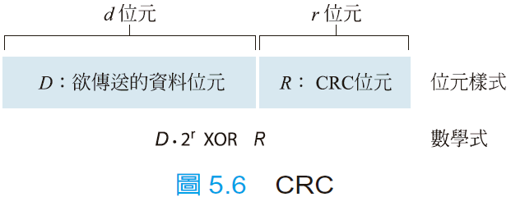
    所有的CRC 計算都是以加法不進位，減法不借位的2 模數運算來進行。這表示加法和減法一模一樣，兩種運算都等同於對運算元進行逐位元互斥或 (exclusive-or)運算。

Slide 26

    乘法和除法使用的一樣也是2 進位算術，只是任何過程中所需的加法及減法都不會進位或借位。
    已知 D 跟 R，量值D‧2^{r} XOR R 會產生圖5.6 所示的d + r 位元的樣式。
    讓我們轉而探討傳送端要如何計算 R 這項重要問題。請回想一下，我們想要求出 R，使得會有某個 n 值令

Slide 27

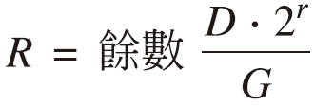
    我們想要選擇 R 使得D‧2^{r} XOR R 除以 G 不會有餘數。對上述等式的兩側都做XOR ( 也就是說，2 模數的加法，沒有進位) R，便會得到
    這個等式告訴我們，如果我們將D‧2^{r} 除以 G，餘數就一定剛好是 R。換句話說，我們可以使用以下方法來計算 R

Slide 28
    圖5.7 說明了針對D = 101110、d = 6、G = 1001 以及r = 3 進行這項運算的情形。在這個情況下所送出的9 個位元會是101110 011。你應該自行檢查這些計算，並檢查等式D‧2^{r} = 101011‧G XOR R 確實正確。

Slide 29
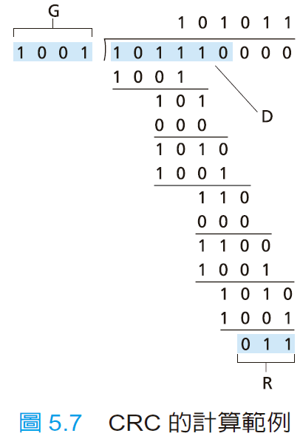

Slide 30
    CRC-32 的32 位元標準被許多連結層的IEEE 協定所採用，此種標準所使用的產生器為
    各種CRC 標準都可以偵測出少於r + 1 位元的爆量錯誤 ( 這意味著我們可以偵測出所有小於等於 r 位元的連續位元錯誤)。此外，在適當的假設下，偵測出長度大於r + 1 位元爆量錯誤的機率是1 – 0.5^{r}。此外，每種CRC 標準都可以偵測出任何奇數位元的錯誤。

Slide 31
5.3 多重存取連結與協定
    網路連結有兩種：點到點連結與廣播連結。點到點連結 (point-to-point link) 是由連結其中一端的單一傳送端，以及連結另一端的單一接收端所構成。
    許多連結層協定都是針對點到點連結所設計的；點對點協定 (point-to-point protocol，PPP) 與高階資料連結控制 (high-level data link control，HDLC) 就是這類協定的其中兩者。

Slide 32
    連結的第二種類型，廣播連結 (broadcast link)，可以將多個傳送端節點與多個接收端節點全都連接到同一條共用的廣播通道上。
    乙太網路跟無線LAN 就是使用廣播連結層技術的例子。
    如何協調多個傳送端與接收端節點對於共用廣播通道的存取——所謂的多重存取問題 (multiple access problem)。

Slide 33
    或許廣播通道比較貼切的人際比喻是雞尾酒會，其中會有許多人聚在一間大房間裡說話及聆聽 ( 空氣提供了廣播的媒介)。
    核心問題都在於決定誰要發言 ( 也就是說，將資料傳入通道)，以及何時發言。
    計算機網路也擁有類似的協定——所謂的多重存取協定 (multiple access protocol)——節點會藉之來規範它們對於共用廣播通道的傳輸。

Slide 34
    因為所有節點都可以傳送訊框，所以同時可能會有超過兩個節點在傳送訊框。當這種情形發生時，所有節點都會同時收到多份訊框；也就是說，所傳送的訊框會在所有的接收端發生碰撞 (collide)。
    一般來說，發生碰撞時，沒有任何接收端節點可以瞭解任何被傳送的訊框的意義；就某種概念來說，發生碰撞的訊框其訊號會變得糾結難分。

Slide 35
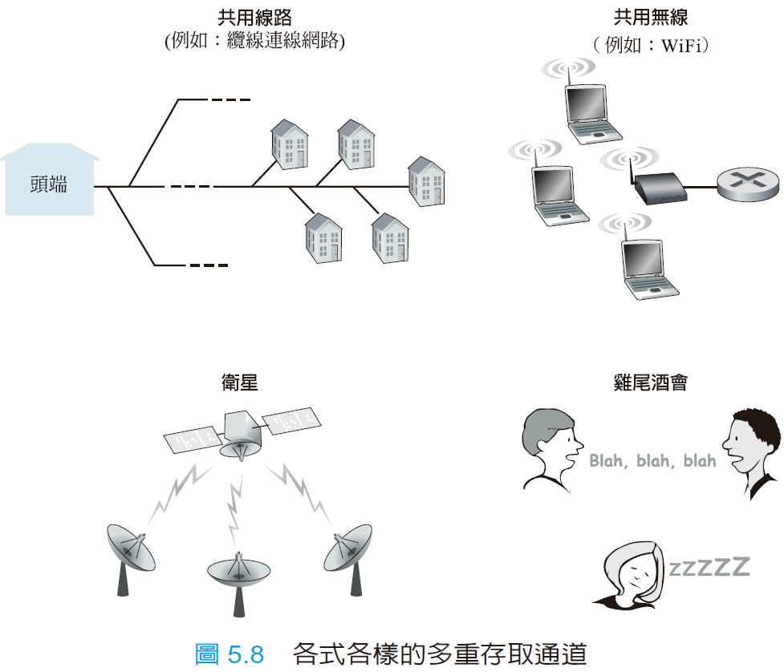

Slide 36
    為了確保有多個節點正在運作時，廣播通道仍然能夠執行有效的工作，我們需要採取某些措施來協調這些正在運作的節點的傳輸。這項協調工作，便是多重存取協定的職責。
    多重存取協定幾乎都可以分為三種類型之一：
      通道分割協定 (channel partitioning protocol)。
      隨機存取協定 (random access protocol)。
      輪流存取協定 (taking-turns protocol)。

Slide 37
5.3.1 通道分割協定
    分時多工 (TDM) 與分頻多工 (FDM) 是兩種可以用來將廣播通道的頻寬分割給所有共用通道的節點的技術。
    TDM 會將時間分割成時框 (time frame)，再進一步地將每個時框分割成 N 個時槽 (time slot)。
    各個時槽會分別分配給 N 個節點的其中之一。

Slide 38
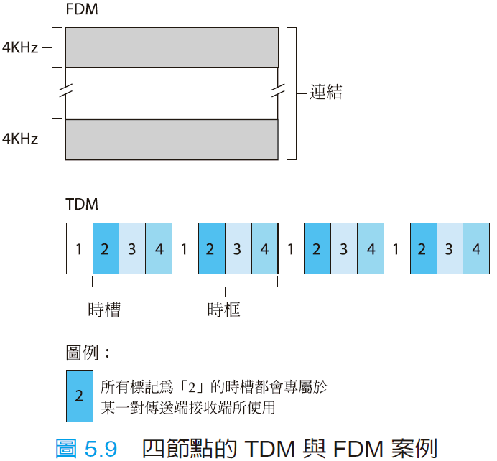

Slide 39
    TDM 的迷人之處在於它消除了碰撞，而且相當公平：每個節點在每個時框時間內，都可以得到專用的傳輸速率R/N bps。
    節點會受限於R/N bps 的平均傳輸速率，節點永遠必須等待傳輸順序輪到自己。
    相較於TDM 是以時間來共用廣播通道，FDM 則會將R bps 的通道切分成不同的頻率 ( 每段都擁有R/N 的頻寬)，然後將各段頻率分別分配給 N 個節點的其中之一。

Slide 40
    第三種通道分割協定為分碼多重存取 (code division multiple access，CDMA)。
    CDMA 則是會為每個節點分配不同的碼。接著各個節點就會使用它獨有的碼，來編碼其傳送的資料位元。
    如果我們謹慎地選擇碼，CDMA 網路便會擁有相當良好的特性，不同節點可以同時進行傳輸，而儘管傳輸會被其他節點所干擾，但各自的接收端還是能夠正確地收到傳送端的資料位元。

Slide 41
5.3.2 隨機存取協定
    在隨機存取協定中，進行傳輸的節點永遠是以通道的全速，亦即R bps 來進行傳輸。發生碰撞時，所有涉及碰撞的節點都會反覆地重送其訊框 ( 意指封包)，直到訊框成功送出不再發生碰撞為止。但是當節點經歷碰撞時，不一定要馬上重送其訊框。
    反之，在重送訊框前，它會等待一段隨機的延遲時間。所有涉及碰撞的節點都會各自獨立地選擇其隨機的延遲時間。

Slide 42
  分槽式ALOHA
    分槽式ALOHA 協定。分槽式ALOHA 的描述中，我們假設：
      所有的訊框都包含恰好 L 位元。
      時間會被切分成大小為 L/R 秒的時槽 ( 也就是說，一個時槽等同於傳送一份訊框的時間)。
      節點只會在時槽的起始點開始傳輸訊框。
      各節點是同步的，因此每個節點都知道時槽是從何時開始。

Slide 43
      如果有兩份以上的訊框在時槽內發生碰撞，則所有節點都會在時槽結束前偵測到碰撞。
      如果發生碰撞的話，節點會在時槽結束前偵測到碰撞。此節點會在之後的各個時槽中，以機率 p 重送該訊框，直到送出的訊框不再發生碰撞為止。
      所有涉及碰撞的節點都會各自獨立地投擲它們的硬幣。

Slide 44
    分槽式ALOHA 也是高度分散式的，因為每個節點都會偵測碰撞，並且會各自獨立地決定何時要進行重送。
    分槽式多重存取協定的效率(efficiency)，其定義為當有大量正在運作的節點，而且每個節點都有大量的訊框要傳送時，在長時運作下成功的時槽所佔的比例。

Slide 45
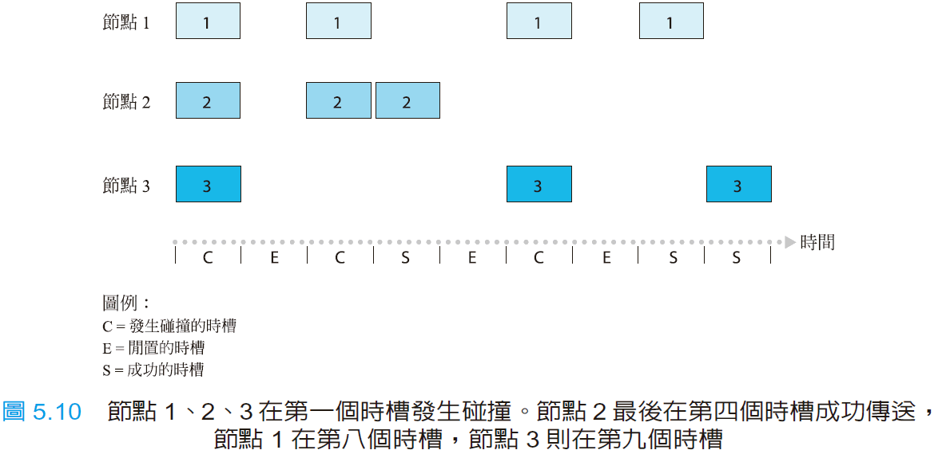

Slide 46
    假設每個節點在每個時槽內都會試圖以機率 p 傳送訊框。
    特定節點的成功機率為 p(1 – p)^{N – 1}。總共有 N 個節點，所以 N 個節點中剛好只有一個節點成功的機率便等於 Np(1 – p)^{N – 1}。
    當總共有 N 個節點在運作，分槽式ALOHA 的效率便等於 Np(1 – p)^{N – 1}。

Slide 47
    此協定的最大效率為1/e = 0.37。也就是說，當有大量節點各自擁有許多訊框要進行傳輸時，則 ( 在最佳情況下) 只有37% 的時槽會執行有用的工作。因此，通道的有效傳輸速率不是R bps，而是0.37 R bps。

Slide 48
  Aloha
    在純粹的ALOHA 中，訊框只要一出現 ( 意指傳送端節點的網路層將網路層資料報傳遞下來時)，節點就會立即將訊框完整地傳送到廣播通道中。
    如果某份傳輸的訊框與一或多筆其他的傳輸發生碰撞，則此節點會立即 ( 在完整地傳輸完發生碰撞的訊框之後) 以機率 p 重送該訊框。否則，該節點會等待傳輸一份訊框的時間。在該次等待之後，接著它會以機率 p 來傳輸訊框，或以機率1 – p等待 (保持閒置) 另一次訊框時間。

Slide 49
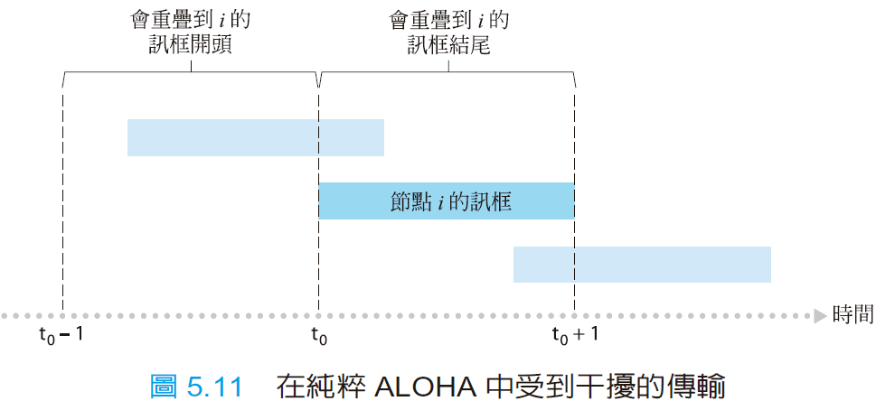

Slide 50
    我們會發現純粹ALOHA 協定的最大效率只有1/(2e)——正好是分槽式ALOHA 的一半。這便是使用完全分散式ALOHA 協定所必須付出的代價。

Slide 51
  載波感測多重存取 (CSMA)
    具體而言，有禮貌的人類交談有兩項重要規矩：
      說話之前先聆聽。如果有人正在說話，請等到他們把話說完。在網路世界中，這被稱作載波感測 (carrier sensing) 。
      如果有別人跟你同時開始發言，則停止發言。在網路世界中，這稱作碰撞偵測(collision detection)——進行傳輸的節點在傳輸時也會聆聽通道。

Slide 52
    這兩條規則均被實際採用於載波感測多重存取 (carrier sense mulitple access，CSMA) 與使用碰撞偵測的CSMA (CSMA with collision detection，CSMA/CD) 協定中。
    如果所有的節點都會進行載波感測，為什麼還會發生碰撞呢？

Slide 53
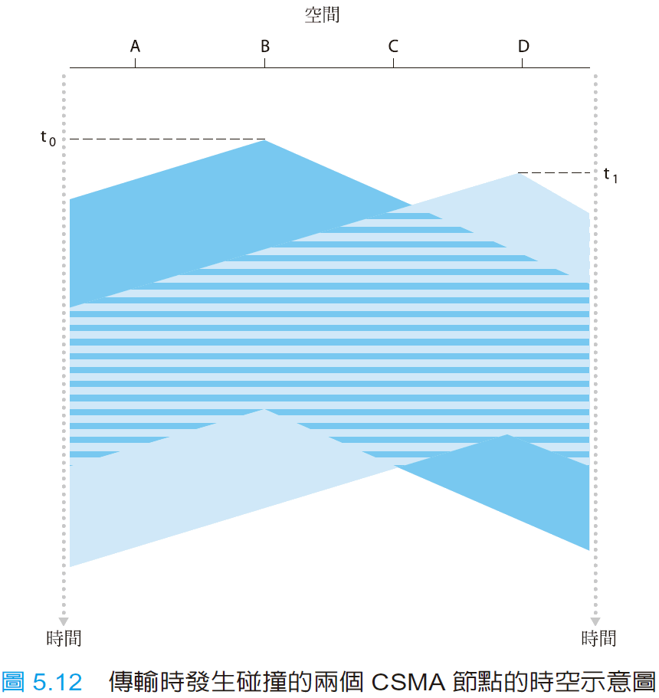

Slide 54
    廣播通道的端點到端點通道傳播延遲 (channel propagation delay)——訊號從一個節點傳播到另一節點所需的時間——對效能有決定性的影響。傳播延遲時間越長，載波感測節點就有越大的機會無法感測到網路中另一個節點已經開始進行傳輸。

Slide 55
  使用碰撞偵測的載波感測多重存取 (CSMA/CD)
    當節點執行碰撞偵測時，只要一偵測到碰撞，就會馬上中止傳輸。
    圖5.13 顯示與圖5.12 相同的情境，不同的是這兩個節點在偵測到碰撞之後，會在短時間內中止它們的傳送。

Slide 56
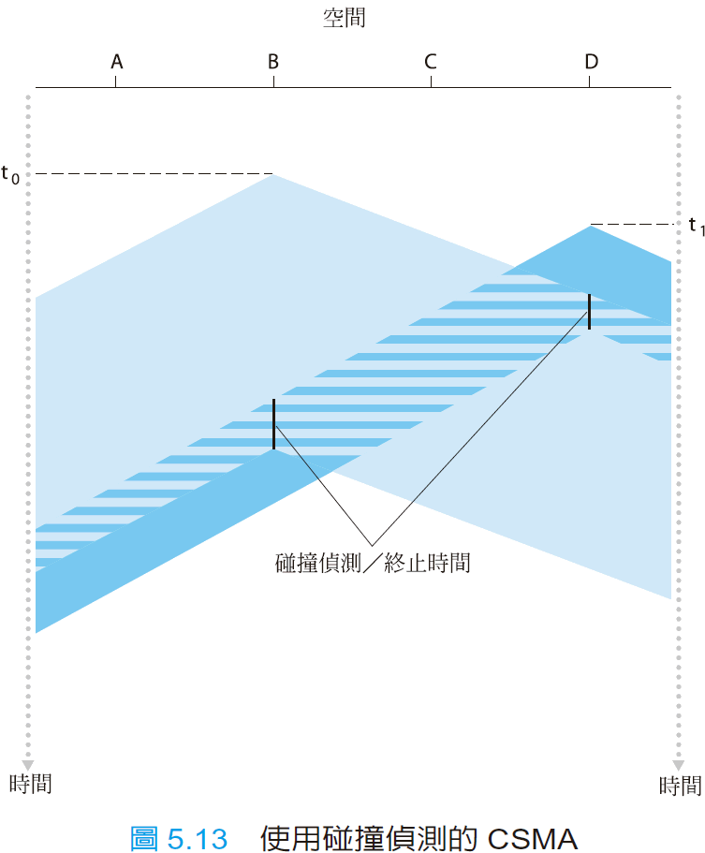

Slide 57
    用連上一個廣播通道的轉接卡 ( 在一個節點中) 的觀點，總結一下它的運作情況：
      1. 轉接卡會從網路層取得資料報，備妥連結層訊框，然後將訊框放入轉接卡的緩衝區中。
      2. 如果轉接卡感測到通道是閒置的 ( 也就是說，沒有來自於通道的訊號能量進入轉接卡中)，便會開始傳輸訊框。如果，在另一方面，轉接卡感測到通道正在忙碌，它便會等到它感測不到訊號能量為止，然後才開始傳輸訊框。

Slide 58
      3. 在傳輸訊框時，轉接卡會監控是否有來自於其它正在使用廣播通道的轉接卡的訊號能量出現。
      4. 如果轉接卡在傳輸整份訊框的過程中都沒有偵測到來自於其它轉接卡的訊號能量，轉接卡便完成了這份訊框的傳輸。如果，在另一方面，轉接卡在傳輸過程中偵測到來自於其它轉接卡的訊號能量，它會中止傳輸 ( 也就是說，它就會停止傳輸訊框)。

Slide 59
      5. 在中止傳輸之後，轉接卡便會等待一隨機的時間量，然後再回到步驟2。
    需要等待一隨機 ( 而非固) 時間量的理由顯而易見——假如兩個節點在同一時間傳輸訊框然後它們又等待相同的時間量，那麼它們會永遠地持續碰撞。
    假如該時間區間很大而碰撞節點的數量很小，那麼節點可能會要等上很長的時間 ( 而通道都維持在閒置狀態) 之後才能重複其感測並在閒置時才傳輸的步驟。

Slide 60
    假如該時間區間很小而碰撞節點的數量很大，那麼所選擇的隨機值很可能都幾乎相同，導致傳輸節點會再次的碰撞。我們心目中的時間區間為：當碰撞節點的數量很小時，時間區間很短；當碰撞節點的數量很大時，時間區間很長。
    二進制指數退位 (binary exponential backoff) 演算法，使用在乙太網路以及使用在DOCSIS 纜線網路多重存取協定中 [DOCSIS 2011]，優雅地解決了這個問題。

Slide 61
    具體的說，在傳輸一已經經歷 n 次碰撞之訊框時，節點便會從 {0, 1, 2, . 2^{n – 1}} 之中隨機選擇一個 K 值。因此，一訊框所經歷的碰撞次數愈多，可以選擇 K 值的區間就愈大。
    選擇 K 值的集合大小會隨著碰撞次數呈現指數成長；這就是為什麼這個演算法會被稱為二進制指數退位的緣故。

Slide 62
  CSMA/CD的效率
    如果有許多節點有訊框要傳輸時，通道的有效傳輸速率便可能會降低許多。
    我們將CSMA/CD的效率(effificiency of CSMA/CD) 定義為在長時間的執行中，當有大量節點正在運作而且每個節點都有大量訊框要傳送時，訊框能夠在通道上進行傳輸而不會發生碰撞的時間比例。

Slide 63
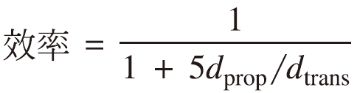
    令d_{prop} 表示在任兩張轉接卡之間，訊號能量傳播所需的最大時間。令d_{trans} 表示傳輸最大的乙太網路訊框所需的時間 ( 對10 Mbps 的乙太網路而言，約為1.2 msec)。
    我們只會簡單地告訴你以下近似值：

Slide 64
    因為如果傳播延遲為零，發生碰撞的節點便會立即中止，而不會浪費通道頻寬。
    當d_{trans} 變得非常大時，效率也會趨近於1。這點也相當直覺，因為當某份訊框佔據通道時，它會佔用通道非常長的時間；因此通道在大部分的時間裡都會執行具有生產力的工作。

Slide 65
5.3.3 輪流存取協定
    輪流存取協定 (taking-turns protocol)。
    其中兩種比較重要的協定。其一是輪詢協定 (polling protocol)。輪詢協定需要指定其中一個節點為主控節點。主控節點會以循環的方式輪詢 (poll) 每個節點。
    輪詢協定可以解決令隨機存取協定感到苦惱的碰撞與閒置時槽問題。這讓輪詢能夠得到高出許多的效率。

Slide 66
      第一項缺點是，這種協定會造成輪詢延遲——通知節點可以進行傳輸所需的時間量。
      第二項缺點可能更嚴重；如果主控節點失效了，整個通道便會停擺。
    第二種輪流存取協定為令牌傳遞協定 (token-passing protocol)。
    這種協定並不使用主控節點。它會以某種固定順序，在節點間交換一種小型的，特殊用途的訊框，稱作令牌 (token) 。

Slide 67
    節點在收到令牌時，只有在有訊框要傳送時，才會留住令牌；否則，它會立即將令牌轉送給下一個節點。
    如果節點收到令牌時確實有訊框要傳送，則它會送出最大上限數量的訊框，然後將令牌轉送給下個節點。
    某個節點的失效，可能導致整個通道停擺。或者，如果有某個節點意外地忘記釋出令牌，我們便必須採取某種回復程序，才能讓令牌繼續循環傳遞下去。

Slide 68
5.3.4 DOCSIS: 纜線網際網路連線的連結層 協定
    纜線連線網路通常把幾千台家用纜線數據機連接到位於纜線網路頭端的纜線數據機終端系統 (cable modem termination system，CMTS)。
    有線電纜數據服務介面規範 (Data-Over-Cable Service Interface Specifications，DOCSIS) [DOCSIS 2011] 明確的指出纜線數據網路架構和它的協定。

Slide 69
    DOCSIS 使用FDM 把下傳 (CMTS 到數據機) 和上傳 ( 數據機到CMTS) 網路分割成許多個頻率通道。
    每一個上傳和下傳通道都是一廣播通道。 由CMTS 發出在下傳通道上傳輸的訊框會被接收該通道之所有的纜線數據機所接收；然而，因為只有單一一台CMTS 會把訊框傳進下傳通道中，所以沒有多重存取的問題。

Slide 70
    上傳方向就比較有趣，在技術方面的挑戰也較大，因為多台纜線數據機共用同一個上傳通道 ( 頻率) 連到CMTS，因此碰撞是有可能發生的。
    如圖5.14 所示，每一個上傳通道會分割成一些時間區段 ( 類似TDM)，每一時段包含許多個迷你槽，在迷你槽的期間中纜線數據機便可以傳訊框給CMTS。

Slide 71
    藉由送出一所謂的MAP 控制訊息到下傳通道上，來指定哪一台纜線數據機 ( 有資料要送傳送) 可以在該控制訊息所指定時間區段中的那一個迷你時槽中傳送資料。
    有一段特別的迷你槽集合是專門為此目的而設的，在該段期間讓纜線數據機送出迷你槽請求訊框給CMTS即可達此目的。

Slide 72
    這些迷你槽請求訊框是用隨機存取的方式傳出的，所以它們可能會彼此地碰撞。
    當一碰撞被推論出時，纜線數據機使用二進制的指數倒退方式來延後它把它的迷你槽請求訊框重傳到一未來時槽的時間。

Slide 73
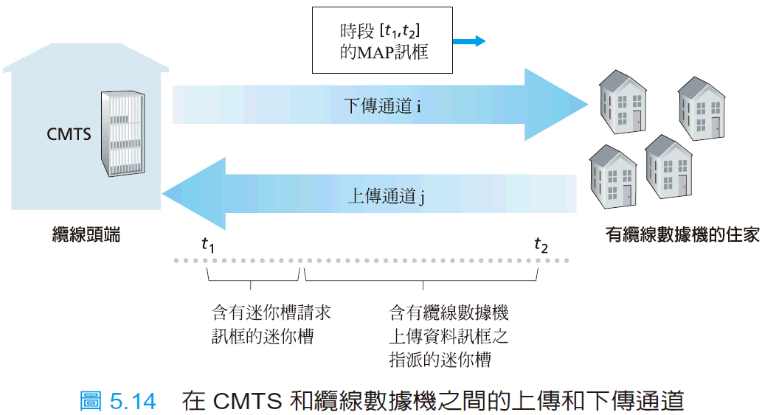

Slide 74
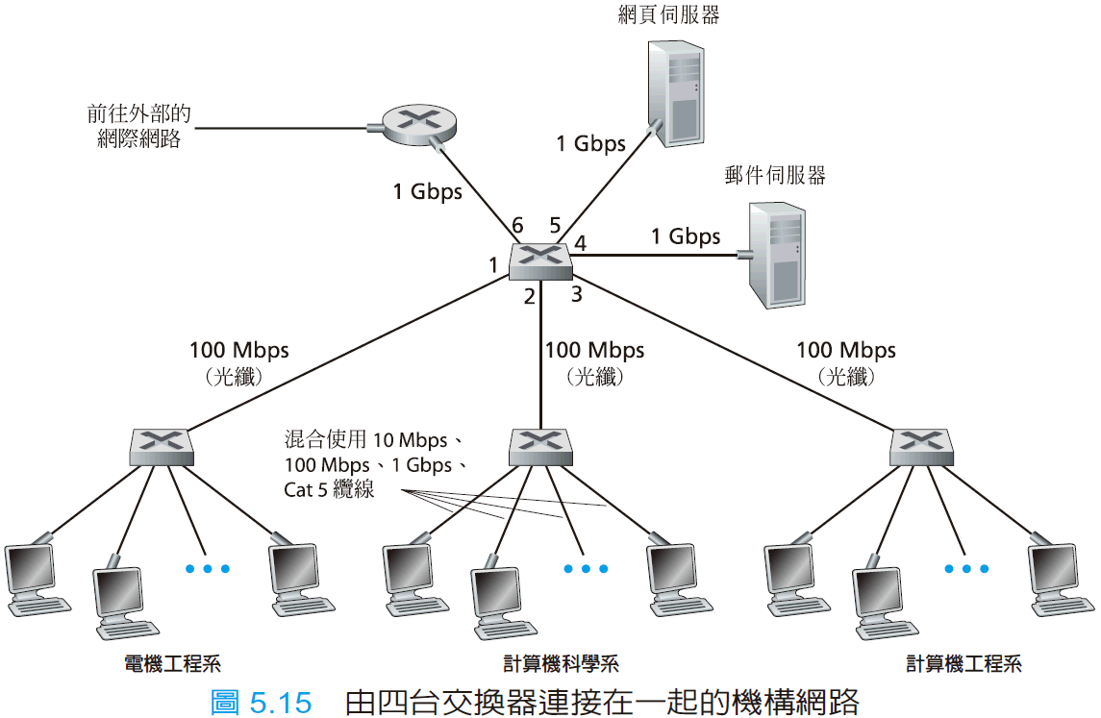
5.4 交換式區域網路

Slide 75
5.4.1 連結層定址和ARP
    主機和路由器有連結層位址。
    主機和路由器也有網路層位址。究竟為什麼我們在網路層跟連結層都需要位址？
    事實上，兩者都不可偏廢。我們也會討論位址解析協定 (Address Resolution Protocol，ARP)，它提供了將IP 位址轉譯成連結層位址的機制。

Slide 76
  MAC 位址
    事實上，並不是主機或路由器擁有連結層位址，而是它們的轉接卡 ( 也就是說，網路介面) 擁有連結層位址。擁有多個網路介面的主機或路由器因此會有擁多個連結層位址，正如同它也會有多個IP 位址 一樣。
    連結層交換器並沒有配給連結層位址。這是因為連結層交換器的工作是要在主機和路由器之間攜帶資料報；交換器是通透地做這項工作。

Slide 77
    連結層位址有許多稱呼，LAN位址、實體位址 (physical address) 或 MAC位址。
    MAC 位址似乎是最常被使用的名稱。
    MAC 位址的長度是6 位元組，提供了2⁴⁸ 種可能的MAC 位址。
    IEEE 會管理MAC 的位址空間。清楚地說，當某家公司想要製造轉接卡時，它必須付出象徵性的費用，來購買一塊包含2²⁴ 個位址的位址空間。

Slide 78
    IEEE 會以MAC 位址固定的前24 位元，來配置包含2²⁴ 個位址的區塊，然後讓製造商自行為每張轉接卡建立後24 位元獨一無二的組合。
    轉接卡的MAC 位址是一種平坦式架構 ( 相對於階層式架構而言)，而且無論轉接卡去到哪裡，位址都不會改變。

Slide 79
    相對來說，IP 位址為階層式架構 ( 也就是說，它分為網路部分與主機部分)，當主機移動時，亦即改變它所連接的網路時，節點的IP 位址也必須跟著改變。
    轉接卡的MAC 位址就像一個人的社會安全號碼，後者也擁有平坦式的定址架構，而且無論你走到哪裡它都不會改變。
    而IP 位址就像一個人的郵政地址，它是階層式的，而且當你搬家時，就必須跟著改變

Slide 80
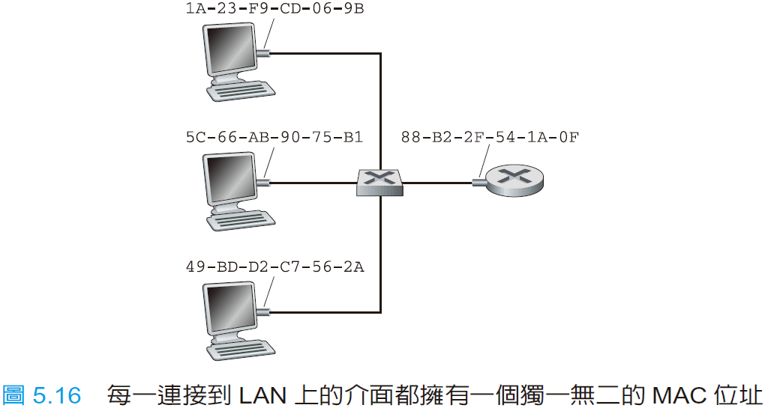

Slide 81
    當轉接卡想要傳送訊框給某張目的端轉接卡時，進行傳送的轉接卡會將目的端轉接卡的MAC 位址放入訊框內，然後將該筆訊框送入LAN 中。
    802.11 也是廣播訊框。
    每張收到訊框的轉接卡，都會檢查訊框中的目的端MAC 位址是否與自身的MAC 位址相符。
    如果相符，轉接卡便會取出內含的資料報，然後將該份資料報向協定堆疊上層傳送。如果不符，轉接卡就會丟棄該訊框，而不會將網路層資料報向協定堆疊上層傳送。

Slide 82
    然而，有時進行傳送的轉接卡確實會想要LAN 中其它所有的轉接卡都收到它將要傳送的訊框並且加以處理。
    此情形下，進行傳送的轉接卡會在訊框的目的端位址欄位中放入特殊的MAC 廣播位址 (broadcast address)。
    對於使用 6 位元組位址的LAN ( 例如乙太網路與802.11) 而言，廣播位址是由連續的48 個1 所構成的串列 ( 也就是16 進位表示法的FF-FF-FF-FF-FF-FF)。

Slide 83
  位址解析協定 (ARP)
    因為有網路層位址 ( 如網際網路IP 位址) 以及連結層位址 ( 亦即MAC 位址)，所以我們需要在兩者之間進行轉譯。對網際網路而言，這是位址解析協定 (address resolution protocol，ARP) [RFC 826] 的工作。

Slide 84
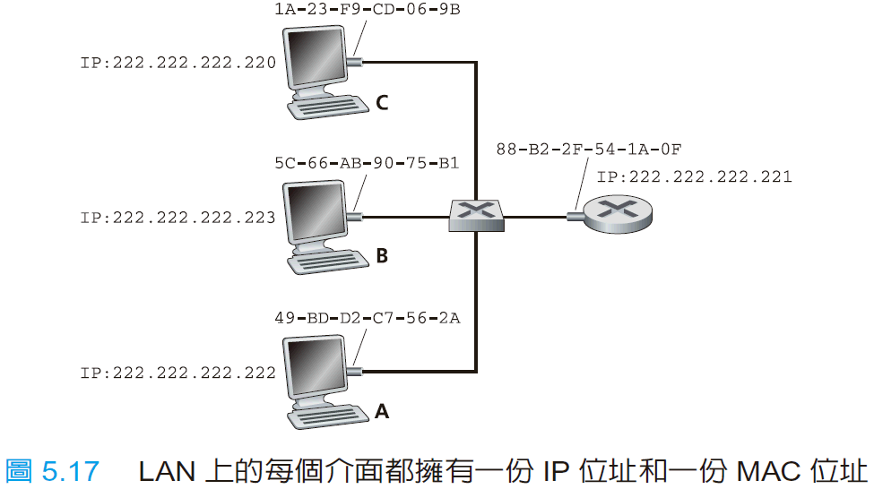

Slide 85
    傳送端主機要如何判斷IP 位址為222.222.222.222的目的端主機，其MAC 位址為何？如你可能已經猜到的，它會使用ARP。
    在眼前的案例中，傳送端主機222.222.222.220 會提供IP 位址222.222.222.222給其ARP 模組，而ARP 模組會傳回對應的MAC 位址49-BD-D2-C7-56-2A。
    ARP 會將IP 位址解析成MAC 位址。

Slide 86
    DNS 會為位於網際網路任何位置的主機名稱進行解析，ARP 卻只會為在同一子網路上的主機解析IP 位址。
    讓我們來檢視它是如何運作的。每台主機或路由器在其記憶體中都會存有一份 ARP 表格 (ARP table)，包含了 IP 位址與MAC 位址的對映。
    圖5.18 顯示了節點222.222.222.220 的ARP 表格可能的長相。這份ARP 表格也包含生存期 (TTL) 數值。

Slide 87
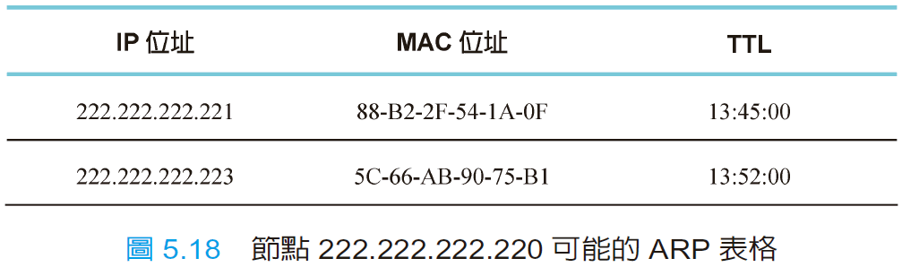

Slide 88
    但如果目前ARP 表格中並沒有關於該目的端節點的條目時，該怎麼辦？
    首先，傳送端會建立一份特殊的封包，稱作 ARP封包 (ARP packet)。
    ARP封包擁有幾個欄位，包括傳送端與接收端的IP與MAC位址。
    ARP 的查詢與回應封包擁有相同的格式。
    ARP 查詢封包的目的，是查詢子網路中其它所有的主機或和路由器，以判斷它要解析的IP 位址所對應的MAC 位址為何。

Slide 89
    指示轉接卡應該將此封包傳送到MAC 廣播位址，亦即FF-FF-FF-FF-FF-FF 。
    內含該則ARP 查詢訊息的訊框會被子網路中其它所有的轉接卡收到，而 ( 因為廣播位址) 所有的轉接卡都會將訊框中的ARP 封包上交給其節點的ARP 模組。每個ARP 模組都會檢查其IP 位址是否相符於該份ARP 封包的目的端IP 位址。唯一一個相符的節點會傳回一份ARP 回應封包給發出查詢的主機，內含它所需的對應資料。

Slide 90
    於是發出查詢的主機222.222.222.220 便可以更新其ARP 表格，送出IP 資料報。
    ARP 查詢訊息是透過廣播訊框來傳送，然而ARP 回應訊息則是以標準訊框來傳送。
    其次，ARP 是一種隨插即用協定；也就是說，節點的ARP 表格會自動建立——不需由系統管理者來設定。
    我們最好將ARP 視為一種橫跨在連結層與網路層邊界上的協定。

Slide 91
  傳送資料報到子網路之外
    讓我們來檢視更複雜的情形，亦即當子網路的主機想要傳送網路層資料報給子網路以外的主機時 (也就是說，跨越路由器到另一個子網路)。

Slide 92
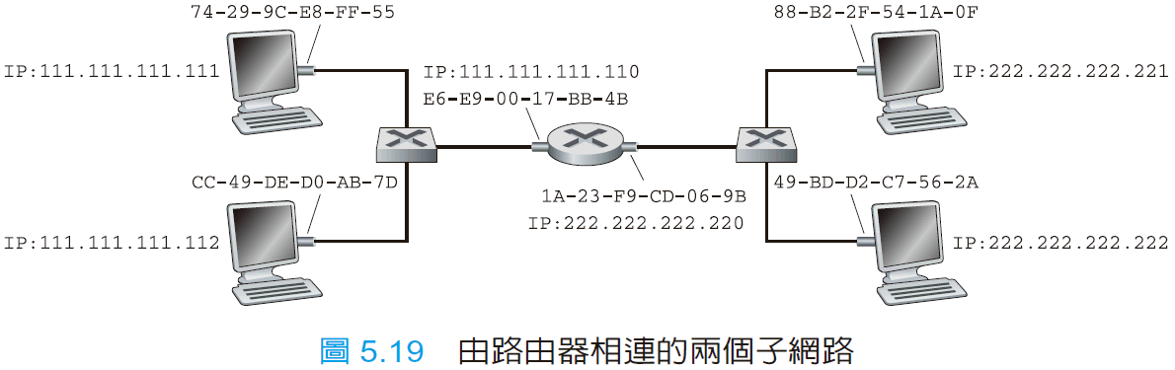

Slide 93
    路由器的每個介面都擁有一個IP 位址。路由器的每個介面也都擁有各自的 ARP 模組 ( 在路由器中 ) 以及轉接卡。
    同時請注意，子網路1 的網路位址為111.111.111/24，子網路2 的網路位址則為222.222.222/24。因此所有連到子網路1 的介面都具有形式為111.111.111.xxx 的位址，而所有連到子網路2 的介面都具有形式為222.222.222.xxx 的位址。

Slide 94
    假設主機111.111.111.111 想要傳送IP 資料報給主機222.222.222.222。
    到為了將資料報從111.111.111.111 送往子網路2 中的節點，這份資料報必須先送至路由器介面111.111.111.110 。
    這份訊框適當的MAC 位址是路由器介面111.111.111.110 的轉接卡位址，亦即E6-E9-00-17-BB-4B。

Slide 95
    必須將資料報從路由器移動到目的端才行。現在路由器必須決定資料報要轉送到的正確介面。如第4 章所討論的，這會透過查詢路由器的轉送表來完成。
    然後將這份訊框送入子網路2。此時，訊框的目的端MAC 位址，便真的是最終目的端的MAC 位址了。而路由器要如何取得這份目的端MAC 位址呢？當然還是ARP ！

Slide 96
5.4.2 乙太網路
    乙太網路幾乎已經拿下了整個有線LAN 的市場。
    自從在1970 年代中期被發明出來以後，乙太網路便一直持續地演進成長，並且穩穩地站在市場的主導位置上。
    人們可能會說，乙太網路之於區域網路，就像網際網路之於全球網路一般地重要。
    乙太網路是第一個被廣為布設的高速LAN。
    其次，令牌環、FDDI 與ATM 都比乙太網路來得複雜且昂貴。

Slide 97
    交換式乙太網路也在1990 年代早期問世，更進一步地增加了有效資料傳輸速率。
    原始的乙太網路LAN是在1970 年代中期由Bob Metcalfe 與David Boggs 所發明。原始的乙太網路LAN 使用的是同軸匯流排來互連節點。
    到了1990 年代晚期時，大多數公司與大專院校都已將其LAN 更換成使用集線器的星狀拓樸乙太網路裝置。

Slide 98
    在這種裝置中，主機 ( 及路由器) 是使用雙絞銅芯線直接連接到集線器上。
    集線器 (hub) 是一種實體層裝置，它會對於個別的位元進行操作，而非訊框。
    當代表0 或1 的位元到達它其中一個介面時，集線器會簡單地重建該位元，提高其能量強度，然後將之傳輸到其它所有介面上。
    在2000 年代早期，乙太網路又經歷了另一次重大的革命性變革。

Slide 99
    位於中心點的集線器被更換成了交換器 (switch)。
    交換器不僅能夠達到「無碰撞」，它本身也是貨真價實的儲存並轉送封包交換器；然而與會運作至第三層的路由器不同，交換器只會運作至第二層。

Slide 100
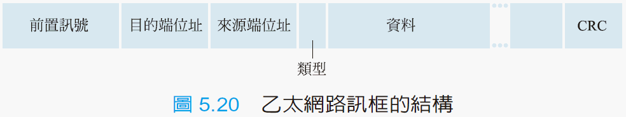
  乙太網路訊框結構
    此例中乙太網路訊框的內容是IP 資料報，不過我們要提醒你，乙太網路訊框也可以攜帶別種網路層封包。
    檢視乙太網路訊框的六個欄位，如圖5.20 所示。

Slide 101
      資料欄位 (46 到 1,500 位元組 )。這個欄位會攜帶 IP 資料報。乙太網路的最大傳輸單位 (MTU) 是1,500 位元組。這意味著如果IP 資料報超過1,500 位元組，主機就必須如4.4.1 節所討論的將資料報分段。著如果IP 資料報小於46 位元組，資料欄位就必須被「填塞」到46 位元組。
      目的端位址 (6 位元組 )。此欄位包含的是目的端轉接卡的 MAC 位址。
      來源端位址 (6位元組)。此欄位包含的是將這份訊框傳入LAN 的轉接卡的 MAC位址。

Slide 102
      類型欄位 (2 位元組 )。類型欄位讓乙太網路能夠多工處理網路層協定。轉接卡B 必須知道它該將資料欄位的內容交( 意即解多工) 給哪一個網路層協定。IP 與其它網路層協定 ( 例如Novell IPX 或AppleTalk) 都各自擁有自己的標準類型編號。此外，ARP 協定 ( 前一節所討論的) 也擁有自己的類型編號，如果到來的訊框包含的是ARP 封包 ( 亦即類型欄位的內容為十六進位的0806)，這份ARP封包便會被向上解多工給ARP協定。

Slide 103
      循環冗餘檢查 (CRC) (4 位元組 )。CRC 欄位的用途是讓接收端的轉接卡B 能夠偵測到訊框中的位元錯誤。
      前置訊號 (8 位元組 )。乙太網路訊框會以 8 位元組的前置訊號欄位作為開頭。前置訊號前7 個位元組的數值都是10101010；最後一個位元組則是10101011。前7 個前置訊號位元組是用來「喚醒」接收端的轉接卡，並使其時脈與傳送端的時脈同步化。傳輸速率與目標速率間總是會有些許飄移 (drift) 。

Slide 104
    所有乙太網路技術提供給網路層的，都是無連線服務 (connectionless service)。
    不必先與轉接卡B 進行握手。
    所有乙太網路技術提供給網路層的，都是不可靠的服務 (unreliable service)。
    訊框無法通過CRC 檢查時，轉接卡B 只會簡單地丟棄訊框。
    轉接卡A 完全不會知道它所傳輸的訊框是否有抵達轉接卡B，或是否有通過CRC 檢查。

Slide 105
  乙太網路技術
    乙太網路有許多不同的技術可以選擇，這些技術所使用的頭字語有些混亂，例如 10BASE-T、10BASE-2、100BASE-T、1000BASE-LX 和10GBASE-T 等等。
    頭字語的第一部分意指此一標準的速率：10、100、1000 或10G；分別代表10 Megabit ( 每秒)、100 Megabit、Gigabit 以及10 Gigabit 的乙太網路。

Slide 106
    「BASE」表示基頻的乙太網路，意指其實體媒介只有載送乙太網路的資料流；幾乎所有的802.3標準都是基頻乙太網路。
    頭字語的最後一部分表示實體媒介本身；乙太網路同時是連結層與實體層規格，它可以藉由各式各樣的實體媒介來載送，包括同軸電纜、銅芯線以及光纖等。「T」代表的是雙絞銅芯線。
    更長程的運輸則需要仰賴於中繼器 (repeater) 。

Slide 107
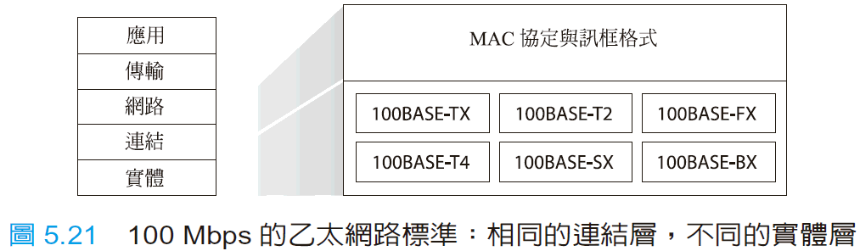
    在今日大多數裝置中，節點是透過由雙絞銅芯線或光纖電纜所構成的點到點線段連接到交換器上。
    100 Mbps 的乙太網路在雙絞線上的距離限制為100 公尺，在光纖上則為數公里。

Slide 108
    Gigabit 乙太網路，是相當成功的10 Mbps 及100 Mbps 乙太網路標準的延伸。
    Gigabit 乙太網路的標準稱作IEEE 802.3z 。
    Gigabit 乙太網路一開始是在光纖上運作，現在則可以在第5 類UTP 纜線上運作。
    換句話說，在使用交換器的乙太網路LAN 中，並不會發發生碰撞，因此，便不需要MAC 協定了！

Slide 109
    經歷過這許多改變，還是有一件恆久如常的事情歷經了30年未曾改變過——乙太網路的訊框格式。或許這才是乙太網路標準唯一真正的且永恆的核心部分。

Slide 110
5.4.3 連結層交換器
    交換器本身對主機和路由器來說是通透的 (transparent)；也就是說，主機／路由器會將訊框定址到另一個主機／路由器 ( 而非將訊框定址到交換器)，然後開心地將訊框送入LAN 中，完全不知道有一具交換器將會接收此份訊框並將之轉送。

Slide 111
  轉送與過濾
    交換器的過濾 (filtering) 功能會判斷是否應將訊框轉送給某個介面，還是應當直接將其丟棄。交換器的轉送 (forwarding) 功能則會決定應該要將訊框交給哪些介面，然後將訊框移往這些介面。交換器的過濾與轉送，都是透過交換表 (switch table) 來完成的。
    交換表中的條目包含
      (1) 一MAC位址
      (2) 前往該MAC位址的交換器介面

Slide 112
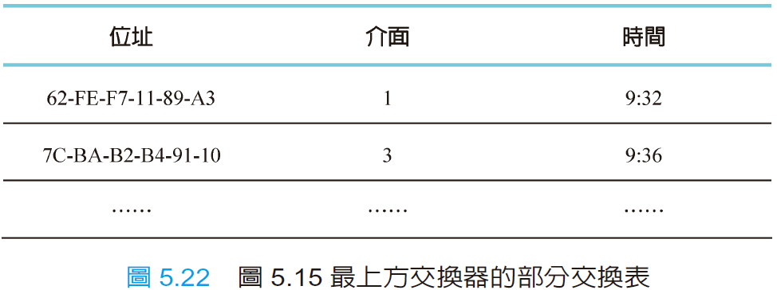
      (3) 該條目被放入至表格的時間。
    交換器是根據MAC 位址來轉送封包，而非IP 位址。交換表的建構方式與繞送表大相逕庭。

Slide 113
      表中並沒有關於 DD-DD-DD-DD-DD-DD 的條目。在此情況下，交換器會將該筆訊框的副本轉送給所有介面前端的輸出緩衝區，除了介面 x 以外。如果表中沒有關於目的端位址的條目，交換器就會廣播該筆訊框。
      表中有一項條目，將 DD-DD-DD-DD-DD-DD 關連至介面 x。在此情況下，這筆訊框是來自於包含轉接卡DD-DD-DD-DD-DD-DD 的LAN 區段。不需要再將訊框轉送給其它任何介面。

Slide 114
      表中有一項條目，將 DD-DD-DD-DD-DD-DD 關連至介面 y ≠ x。在此情況下，我們需要將這筆訊框轉送給連到介面 y 的LAN 區段。
    交換器比集線器要來得「聰明」。但是我們一開始要如何設定交換表呢？

Slide 115
  自我學習
    交換器有個很棒的特性 ，它的表格會自動、動態、且自主地建立——不需要網管或任何組態協定的介入。交換器能夠自我學習 (self-learning)。
    這項功能是以如下的方式完成：
      1.交換表一開始是空的。
      2.針對在介面上收到的每份訊框，交換器都會在其表格內儲存：
      (1) 訊框來源端位址欄位中的 MAC 位址。
      (2) 訊框抵達的介面。

Slide 116
      (3) 目前的時間。
      在其表格中記錄下傳送端節點所屬的LAN 區段。
      3.如果交換器在某段時間 [老化時間 (aging time)] 內都沒有收到來源端位址為表格中某個位址的訊框時，交換器便會將該筆位址從表格中刪除。

Slide 117
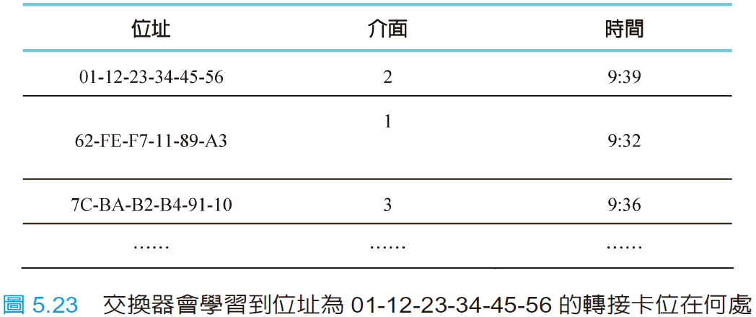

Slide 118
    交換器是一種隨插即用裝置 (plug-and-play device)，因為它不需要網管或使用者的介入。想要安裝交換器的網管，只需要將LAN 區段連接到交換器的介面上即可。

Slide 119
  連結層交換的性質
      消除碰撞。在使用交換器 ( 而且沒有使用集線器 ) 建立的 LAN 中，沒有頻寬會因為碰撞而被浪費掉！交換器會將訊框暫存起來，而且絕不會在任何時間點同時傳輸多份訊框。與路由器相同，交換器的最大總體產出率，等同於所有交換器介面速率的總和。
      不同種類的連結。因為交換器將連結各自獨立開來，所以 LAN 中不同的連結便可以使用不同的媒介以不同的速率運作。

Slide 120
      管理。除了提供更佳的安全性之外 ( 請參見安全性焦點的附欄 )，交換器也能夠減輕網路管理的負擔。交換器也會蒐集頻寬使用率、碰撞率、資料流類型等統計數據，然後將這份資訊提供給網管使用。

Slide 121
  比較交換器與路由器
    路由器是一種儲存並轉送封包交換器，會使用網路層位址來轉送封包。
    雖然交換器也是一種儲存並轉送封包交換器，但是它與路由器的根本性差異在於，它是使用MAC 位址來轉送封包。
    相較於路由器是一種第3 層的封包交換器，交換器則是種第2 層的封包交換器。

Slide 122
    交換器是一種隨插即用裝置。
    交換器也可以得到相對來說較高的封包過濾與傳送速率。
    交換器只需處理到第2 層的訊框，反之路由器卻必須處理到第3 層的資料報。
    為了避免迴路地廣播訊框，交換器網路的運作拓撲必須限制為擴展樹(spanning tree)。
    大型的交換器網路需要在主機和路由器中儲存大型的ARP 表格，因此會造成大量的ARP 資料流與處理時間。

Slide 123
    交換器不提供任何防範廣播風暴的保護機制。
    路由器的另一項特性是，它提防火牆保護，以防範第2 層的廣播風暴。
    路由器所需的每封包處理時間通常也比交換器要來得長，因為它們必須處理到第3 層的欄位。

Slide 124
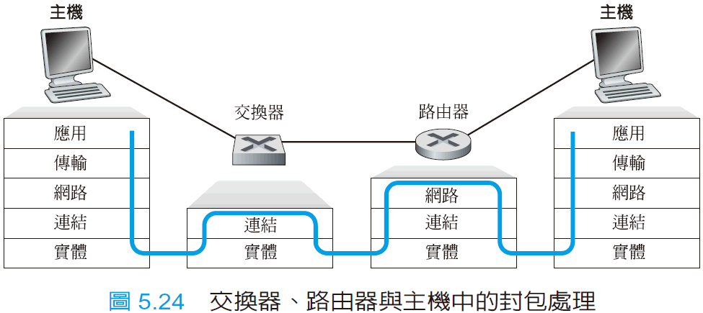

Slide 125
    一般來說，由幾百台主機所構成的小型網路，會由少量LAN 區段所構成。交換器便足以滿足這些小型網路的需求。
    但是由數千台主機所構成的較大型網路，則通常 ( 除了交換器之外) 也會在其網路中加入路由器。
    路由器能夠提供更強韌的流量隔離、廣播風暴控制、並且能夠在網路主機之間使用更「聰明」的路由。

Slide 126
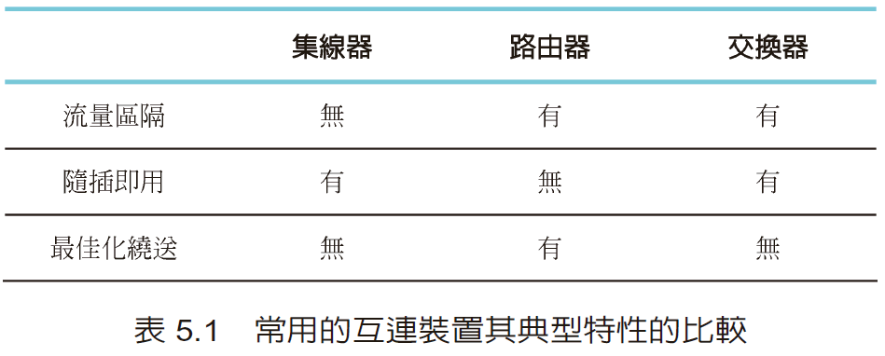

Slide 127
5.4.4 虛擬區域網路 (VLAN)
    現代的機構LAN 通常是以階層式的方式來配置。
      缺乏流量隔離措施。我們也可能會為了安全性 ／隱私性的原因，而想要限制LAN 的廣播資料流。
      交換器使用上的沒效率。
      管理使用者。如果員工在群組之間移動，則我們必須改變實體的線路以將這位員工連接至圖5.15 中不同的交換器上。

Slide 128
    幸運的是，這些難處都可以透過支援虛擬區域網路(virtual local area network，VLAN) 的交換器來加以處理。正如其名所示，支援 VLAN 的交換器讓我們可以在單一的實體區域網路基礎設施下，定義多個虛擬區域網路。
    在使用連接埠來建立的VLAN 中，交換器的連接埠(介面) 被網管切分為群組。每個群組都構成一個VLAN，其中屬於每個VLAN 底下的連接埠都會構成一個廣播網域(意即來自於某個連接埠的廣播資料流，只會抵達群組中其他的連接埠)。

Slide 129
    網管會使用交換器管理軟體宣告某個連接埠屬於指定的VLAN ( 未被宣告的連接埠則屬於預設的VLAN)，交換器會維護一份連接埠與VLAN 的對應表格；而交換器硬體只會在屬於相同VLAN 的連接埠之間投遞訊框。
    交換器的製造商讓網管得以輕易的進行這項設定，它們將VLAN 交換器與路由器製造在同一台裝置中。

Slide 130
    在兩台交換器上各定義一個連接埠屬於CS 的VLAN ( 針對EE 的VLAN 做法也類似)，然後將兩者相連。

Slide 131
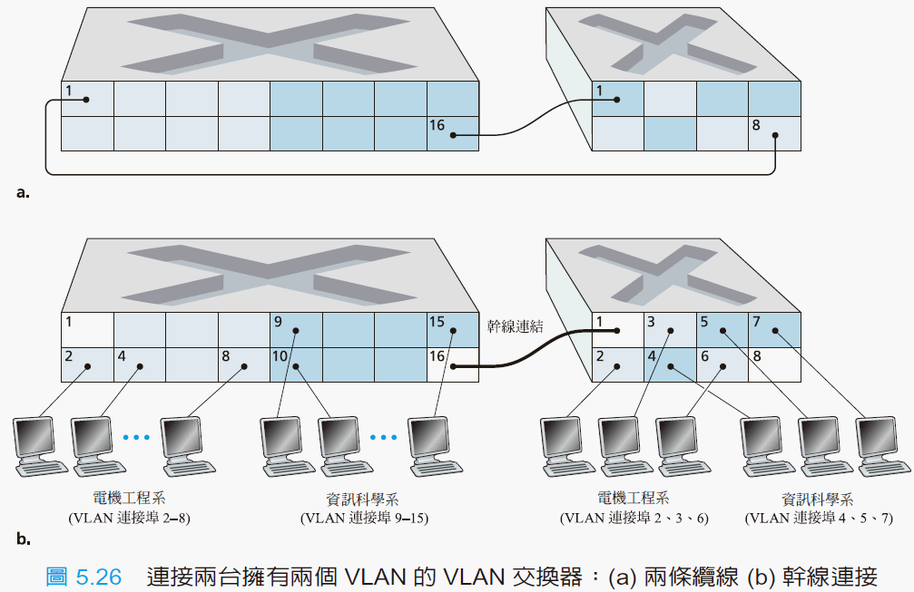

Slide 132
    另一種連接 VLAN 交換器較具擴充性的方法稱作 VLAN 幹線連接 (VLAN trunking)。
    幹線連接埠屬於所有的VLAN，而傳送給任何VLAN的訊框都會透過幹線連結被轉送至另一台交換器。
    IEEE 為跨越VLAN 幹線的訊框定義了擴充的乙太網路訊框格式，802.1Q。
    802.1Q 訊框是由標準的乙太網路訊框加上標頭中加入四位元組的 VLAN 標籤 (VLAN tag) 所構成，VLAN 標籤會指出訊框所屬的 VLAN 為何。

Slide 133
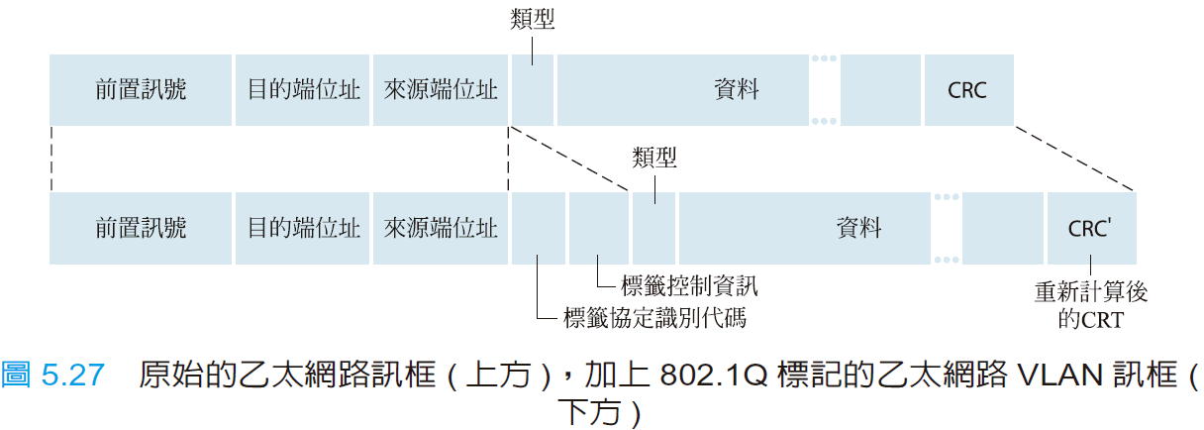

Slide 134
5.5 連結虛擬化：將網路視為連結層
    從網際網路連結層的觀點來看，透過電話網路進行的撥接連線，也只會被視為簡單的「線路」而已。
    就此點而言，網際網路是將電話網路虛擬化了，它將電話網路視為某種能夠在兩台網際網路主機之間提供連結層連線能力的連結層技術。
    重疊網路也類似地將網際網路視為能夠為重疊網路的節點間提供連線能力的一種憑藉，它會以相同於網際網路覆蓋電話網路的方式，設法將網際網路覆蓋於其下。

Slide 135
    多重協定標籤交換(Multiprotocol Label Switching，MPLS)網路。
    MPLS 本身便是一種封包交換式的虛擬迴路網路。它擁有自己的封包格式與轉送行為。
    然而從網際網路的觀點來看，就像電話網路與交換式乙太網路一樣，我們也可以將MPLS 視為可用來連接IP 裝置的連結層技術。

Slide 136
5.5.1 多重協定標籤交換 (MPLS)
    多重協定標籤交換 (Multiprotocol Label Switching，MPLS) 演變自1990 年代中期到後期，業界為了改善IP 路由器的轉送速率所做的努力；這些努力採用了一項源自於虛擬迴路網路世界的關鍵性概念：固定長度的標籤。

Slide 137
    其目標並非捨棄以目的端為基礎的IP 資料報轉送基礎結構，改採用以固定長度標籤為基礎的虛擬迴路；而是將之擴充為可選擇性加以標記的資料報，並且在可能的情形下允許路由器根據固定長度的標籤 ( 而非目的端IP 位址) 來轉送資料報。
    這些技術會使用IP 的定址與繞送，與IP 攜手共同運作。IETF 將這些努力整合於MPLS 協定 [RFC 3031,RFC 3032] 中，它有效地將VC 技術整合在資料報繞送網路中。

Slide 138
    圖5.28 顯示了一份在具MLPS 功能的裝置之間上進行傳輸的連結層訊框，它加入了一小段MPLS 標頭在第2 層(像是乙太網路) 標頭與第3 層(亦即IP)標頭之間。RFC 3032 定義了這類連結的MPLS 標頭格式。

Slide 139
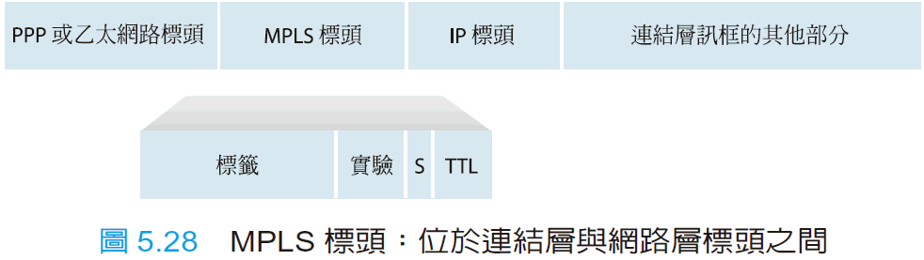
    加入MPLS 的訊框只能夠在兩台都具備MPLS 功能的路由器之間傳送。

Slide 140
    具備MPLS 功能的路由器通常稱作標籤交換路由器 (label-switched router)，因為它會藉由檢視轉送表中的MPLS 標籤，立即將資料報交給適當的輸出介面，以轉送MPLS 訊框。
    因此，具備MPLS 功能的路由器並不需要取出目的端位址，然後查詢轉送表中的最長相符址首。
    看一群具備MPLS 功能的路由器彼此之間的互動
    具備 MPLS 功能的路由器 R1 至 R4 在進行這項工作時，完全不會觸及封包的 IP標頭。
。

Slide 141
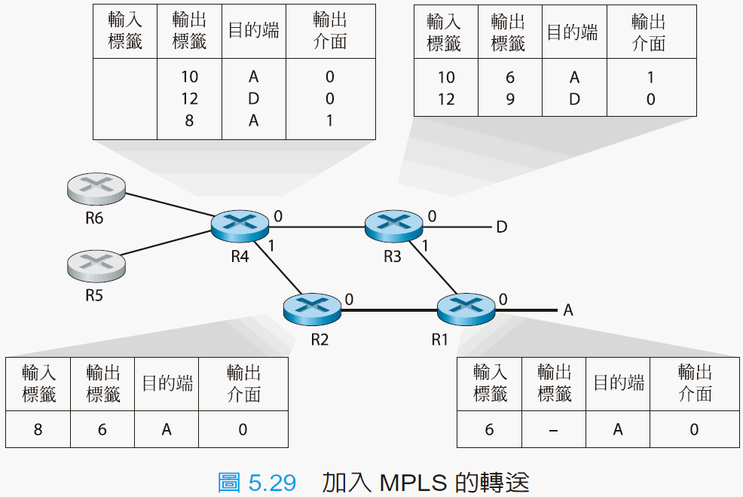

Slide 142
    我們並未描述用來在具備MPLS 功能的路由器之間散布標籤的特定協定。
    IETF 的MPLS 工作小組已經在 [RFC 3468] 之中指定了某種RSVP 協定的延伸，稱作 RSVP-TE [RFC 3209]，這種協定會致力於MPLS 的信令機制。
    我們針對MPLS 的討論重點都集中在一項事實上：MPLS 可以根據標籤執行交換，無需考量封包的IP 位址。

Slide 143
    然而MPLS 真正的優點，以及它目前受到關注的原因，並不在於它可以增加交換速率的潛力，而是在於它所帶來的新的資料流管理能力。
    這是種透過MPLS進行的流量工程 (traffic engineering) 的簡單手法 ，其中網路操作者可以推翻正常的IP 路由，逼迫某些前往特定目的端的資料流使用其中一條路徑，其他前往相同目的端的資料流則使用另一條路徑 ( 不管是因為策略、效能、還是其它原因)。已經被用來實作所謂的虛擬私人網路 (virtual private networks，VPN)。

Slide 144
5.6 資料中心網路連線
    在最近幾年，網際網路公司像是Google、Microsoft、Facebook 和Amazon已經建立了巨大的資料中心，每一資料中心都內含數萬台到數十萬台的主機，目前正支援許多不同的雲端應用。
    每一資料中心都有它自己的資料中心網路。
    大型資料中心的花費很龐大，；15% 是花在網路連線，包括網路設備 ( 交換器、路由器和負載平衡器)、外界連結和傳輸流量成本。
    雖然網路連線並不是最大塊的花費，但網路連線的創新是降低整體費用以及最大化效能的關鍵。

Slide 145
    在資料中心的主機，我們稱為刀鋒 (blades)， 樣子很像比薩盒，一般而言是內含CPU、記憶體和硬碟儲存裝置的主機。
    主機被疊放在機架中，每一個機架通常有20到 40 台刀鋒。在每一個機架的頂端有一台交換器，我們適當地稱之為機架頂端 (Top of Rack ，TOR) 交換器。
    明確地說，機架中的每一台主機有一個連接到它的TOR 交換器的網路介面卡，而每一具TOR 交換器有額外的埠可連接到其它的交換器。

Slide 146
    資料中心網路支援兩種型態的流量：在外界用戶端和內部主機之間的流量和在內部主機與主機之間的流量。
    為了處理在外界用戶端和內部主機之間的流量，資料中心網路包含了一台或多台的界接路由器 (border routers)，連接資料中心網路到公用的網際網路。資料中心網路因此使機架彼此互連並把機架連到界接路由器。

Slide 147
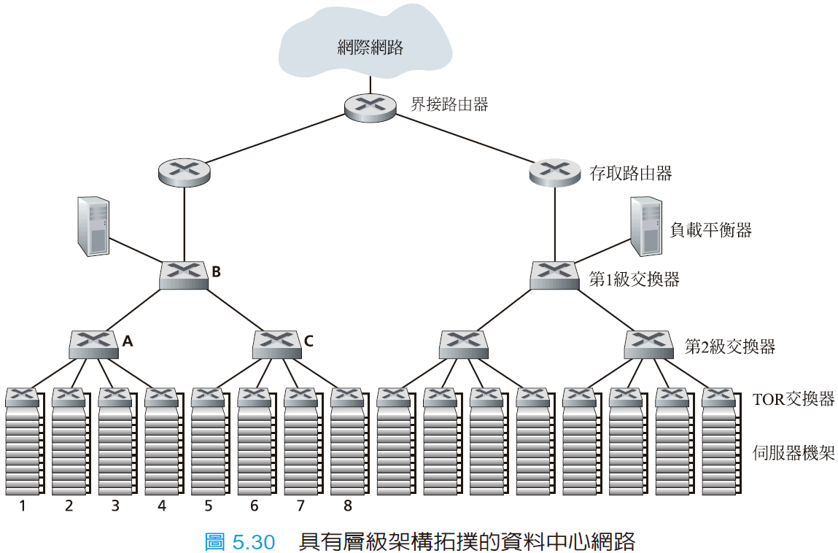

Slide 148
  負載平衡
    雲端資料中心，像是Google 或Microsoft 資料中心，同時提供許多的應用，像是搜尋、電子郵件和視訊應用。為了支援從外界用戶端來的請求，每一個應用都關聯到一公開可見的IP 位址，用戶端可以對該位址送出它們的請求，並從該位址那兒接收回應。

Slide 149
    在資料中心內部，外界請求首先被引導到一負載平衡器 (load balancer) 那兒，它的工作就是要把請求分配給主機，根據目前各主機的負載量來分散平衡在主機之間的負載。
    一大型的資料中心通常有好幾台負載平衡器，每一台負載平衡器負責一組特定的雲端應用。
    一但接到某個特定應用的請求，負載平衡器會轉送它給處理該應用主機的其中一台 。

Slide 150
    負載平衡器不只是平衡主機之間的工作負載，也提供一個類似NAT的功能，把公開的外界IP 位址轉譯成適當主機的內部的IP 位址，然後當封包要以反方向行走返回用戶端時，再把位址轉譯回來。

Slide 151
  層級架構
    當膨脹到數萬到數十萬台主機時，資料中心通常會使用路由器和交換器的層級架構。
    因為對於雲端應用供應者來說，持續地提供高度可用性的應用是一個關鍵的議題，資料中心在它們的設計中也包含了備用的網路設備和備用的連結。
    支援高頻寬的主機到主機通訊是重要的課題。

Slide 152
  資料中心網路連線中的趨勢
    一種趨勢就是部署可以克服傳統層級架構設計缺點的新的互連架構和網路協定。一種方式就是把交換器和路由器的層級架構換成一個完全連通的拓撲(fully connected topology) ，如圖 5.31中所示的拓撲。

Slide 153
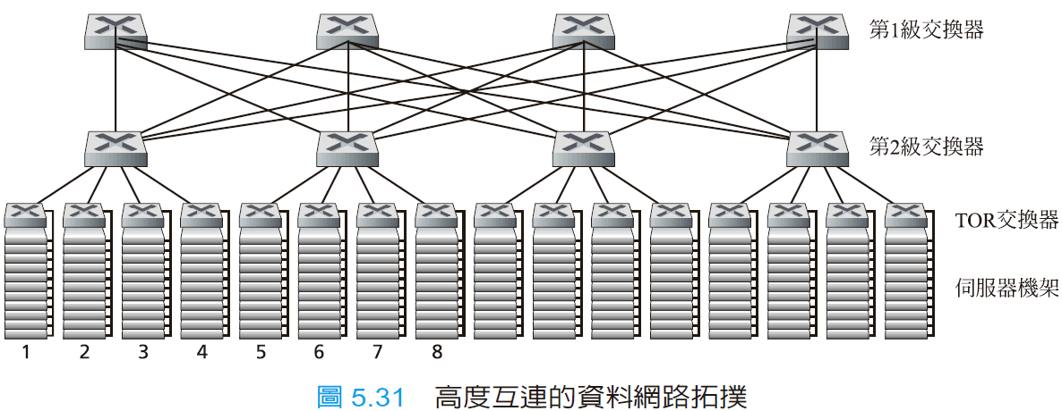

Slide 154
    另一個主要的趨式為布署以運輸貨櫃為基礎的模組化資料中心 (modular data centers ，MDC)。
    用貨櫃建構出一資料中心產生了新的網路連線挑戰。使用MDC，有兩種型態的網路：在每一個貨櫃之中的貨櫃內部網路和連接每一個貨櫃的核心網路。
    然而，核心網路的設計，互連數百到數千個貨櫃，同時還要為一般的工作負載提供在貨櫃間的高速主機到主機頻寬，還是一個具高度挑戰性的問題。

Slide 155
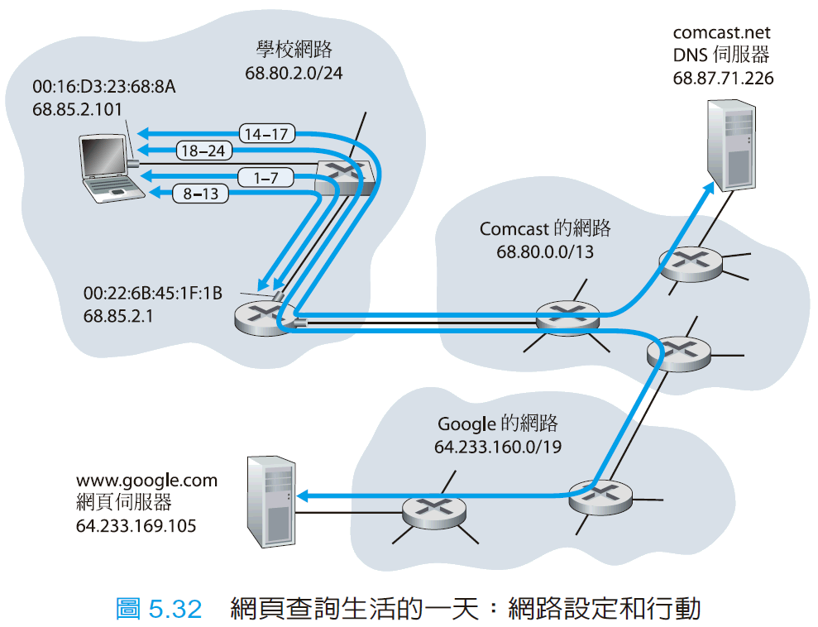
5.7 回顧：網頁查詢生活的一天
    下載網頁時，所需涉入的許多 協定為何。

Slide 156
5.8 總結
    連結層的基本服務就是將網路層資料報從一個節點 ( 主機、交換器、路由器、WiFi 熱點) 搬移到相鄰的節點。
    簡單的點到點連結讓單一傳送端及接收端可以透過單一的「線路」進行通訊。多重存取連結則是由許多傳送端與接收端所共用。
    檢視了錯誤偵測與更正技術、多重存取協定、連結層定址、虛擬化 (VLAN)、以及擴充的交換式LAN 和資料中心網路的建立。

Slide 157
    在錯誤偵測／更正的討論中，我們檢視了如何在訊框標頭中加入額外的位元，以偵測出當訊框傳輸於連結時可能發生的位元翻轉錯誤，並且在某些情況下加以更正。
    我們討論了簡單的同位與檢查和策略，以及更強韌的循環冗餘檢查。
    三大類協調廣播通道存取的方法，並加以探討：通道分割方法 (TDM、FDM)、隨機存取方法 (ALOHA 協定與CSMA協定)、以及輪流存取方法 ( 輪詢與令牌傳遞)。

Slide 158
    讓多個節點共用單一廣播通道的結果便是我們需要在連結層提供節點位址。我們了解到實體位址與網路層位址相當不同。
    一個特殊的協定 (ARP——位址解析協定) 用來在這兩種定址格式之間進行轉譯。
    詳細研究了獲得巨大成功的乙太網路協定。
    最後我們將焦點放在MPLS 網路在連接IP 路由器時是如何提供連結層服務，以及針對今日的大型資料中心的網路設計做個鳥瞰。藉由指出抓取一份簡單的網頁所需的許多協定，來總結本章。

